Slide 1
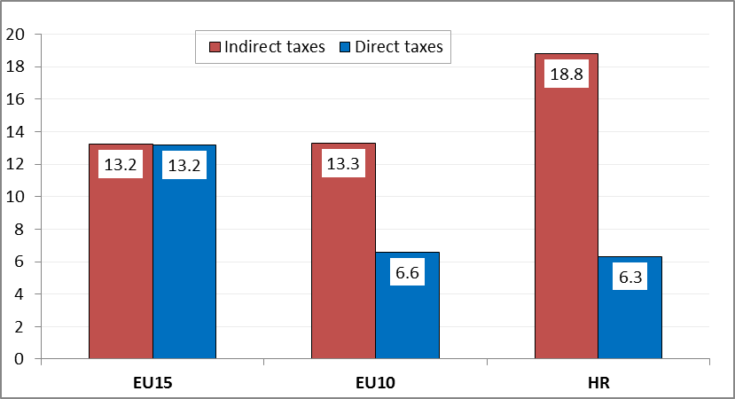
Porezni rashodi
Hrvatska ima drugi najveći porezni teret među EU10 → visoki indirektni porezi i niski direktni porezi.
Eliminiranje velikog broja poreznih izuzeća za fizičke (0,4%) i pravne osobe (0,6%) može dovesti do dodatnih 1% BDPa novih prihoda.
Dizajn PIT i izuzeća treba dovesti i do veće participacije na tržištu rada
Indirektni i direktni porezi u 2013, % BDP
Izvor: Eurostat

Slide 2
Porezni rashodi - porez na dohodak
PURH posjeduje mikro podatke o svakom poreznom obvezniku (PK i IP obrasci: PK obrazac sadrži osnovne podatke o poreznom obvezniku, kao i informacije o izračunu poreznog oslobođenja. IP obrazac da je podatke o dohotku, osobnom odbitku, ostalim odbicima, oporezivom dohotku i plaćenim porezima.
Složen sustav poreznih olakšica za administriranje
Faktori i iznosi odbitaka za PIT u 2013.
 | Faktor osobnog odbitka | Iznos (HRK)
 |  | Mjesečni | Godišnji
Osnovni osobni odbitak | 1.0 | 2,200 | 26,400
Ostali odbici
Uzdržavana osoba | 0.5 | 1,100 | 13,200
Dijete
1. | 0.5 | 1,100 | 13,200
2. | 0.7 | 1,540 | 18,480
3. | 1.0 | 2,200 | 26,400
4. | 1.4 | 3,080 | 36,960
5. | 1.9 | 4,180 | 50,160
6. | 2.5 | 5,500 | 66,000
Svako dodatno dijete – progresivni rast (0.7; 0.8; 0.9)
Invaliditet poreznog obveznika/djeteta/partnera/ uzdržavane osobe | 0.3 | 660 | 7,920
100% invaliditet (obveznika/djeteta/partnera/ uzdržavane osobe) | 1.0 | 2,200 | 26,400
Područja od posebne državne skrbi i brdsko-planinska područja
Osnovni osobni odbitak (osobni faktor množen sa specifičnim faktorom za područja od posebne državne skrbi)
Grupa 1 | (1.7454545)* | 3,840 | 46,080
Grupa 2 | (1.4545455)* | 3,200 | 38,400
Grupa 3 i i brdsko-planinska područja | (1.0909091)* | 2,400 | 28,800
Umirovljenici | (1.5454545)* | 3,400 | 40.800

Slide 3
Niska porezna učinkovitost – porez na dohodak
Udio PIT u bruto plaći je manji od 8 posto (10% za zaposlene i 1,3% za umirovljenike). Efektivna stopa je prilično niska u odnosu na marginalne stope.
Agregatni podaci o porezima, plaći/mirovini i odbicima
Status | Bruto plaća/mirovina | Socijalni doprinosi | Dohodak | Osobni odbitak i ostali odbici | Oporezivi dohodak | Porez i prirez na dohodak
Mirovine | 33,812,271,084 | 69,670,442 | 33,742,600,643 | 30,780,469,641 | 2,962,131,002 | 424,507,004
Plaće | 106,269,065,321 | 20,968,903,740 | 85,300,161,581 | 40,284,484,524 | 45,015,677,057 | 10,771,538,788
Ukupno | 140,081,336,405 | 21,038,574,181 | 119,042,762,224 | 71,064,954,165 | 47,977,808,059 | 11,196,045,792
Broj obveznika koji su zatražili olakšicu
Status | Broj poreznih obveznika | Broj djece u registru odbitka | Broj poreznih obveznika koji su prijavili djecu u prijavi | Udio poreznih obveznika koji su prijavili djecu u prijavi
Umirovljenik | 1,211,144 | 66,410 | 44,486 | 3.7%
Zaposleni | 1,403,690 | 634,311 | 399,742 | 28.5%
Ukupno | 2,614,834 | 700,721 | 444,228 | 17.0%
Izvor: PURH

Slide 4
Upitna pravednost – porez na dohodak
Razlika u poreznoj obvezi ovisno o visini dohotka i broju djece u odnosu na poreznog obveznika bez djece (prirez 10%)
Ujedno već postoji socijalni/pronatalitetni program dječjih doplataka koji pokazuje veću pravednost i bolju ciljanost.

Slide 5
Simulacije različitih promjena–olakšice za uzdržavane osobe i djecu
Simulacija poreza na dohodak i porezne olakšice
 | Porezne olakšice
 | Sadašnje stanje | Simulacija 1 (svako dijete faktor 0,5) | Simulacija 2 (ukidanje olakšice za djecu)
Mirovine | 30,846,485,975 | 30,828,668,061 | 30,565,896,935
Plaće | 42,808,010,468 | 41,994,645,646 | 35,562,100,681
Ukupno | 73,654,496,444 | 72,823,313,707 | 66,127,997,617
Ušteda |  | 831,182,737 (0,25% BDP) | 7,526,498,827 (2,3% BDP)
Promjena u neto dohotku u simulaciji 1

Slide 6
Porezni rashodi…preporuke
Napraviti katalog poreznih rashoda
Definirati njihov fiskalni trošak
Ocijeniti učinkovitost barem jednog od programa tijekom ovog SR u odnosu na paralelne programe
Predložiti promjenu barem jednog programa
Napraviti plan ocjena učinkovitosti preostalih programa i vremenski tijek prilagodbi

